Slide 1
МОАУ «СОШ № 11 г. Орска»
Дидактическая игра
«Звуковые диски»
выполнила: воспитатель Пугачева Ольга Петровна

Slide 2
звуковые диски предназначены для детей младшего дошкольного возраста для звукоподражания.

Slide 3
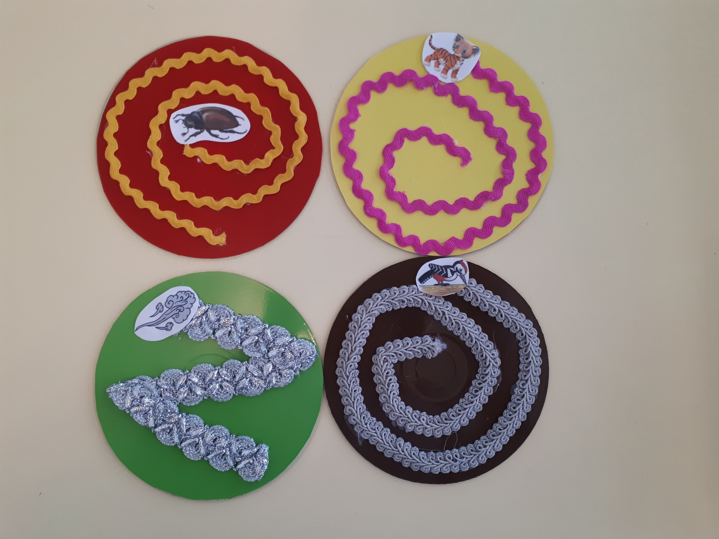

Slide 4
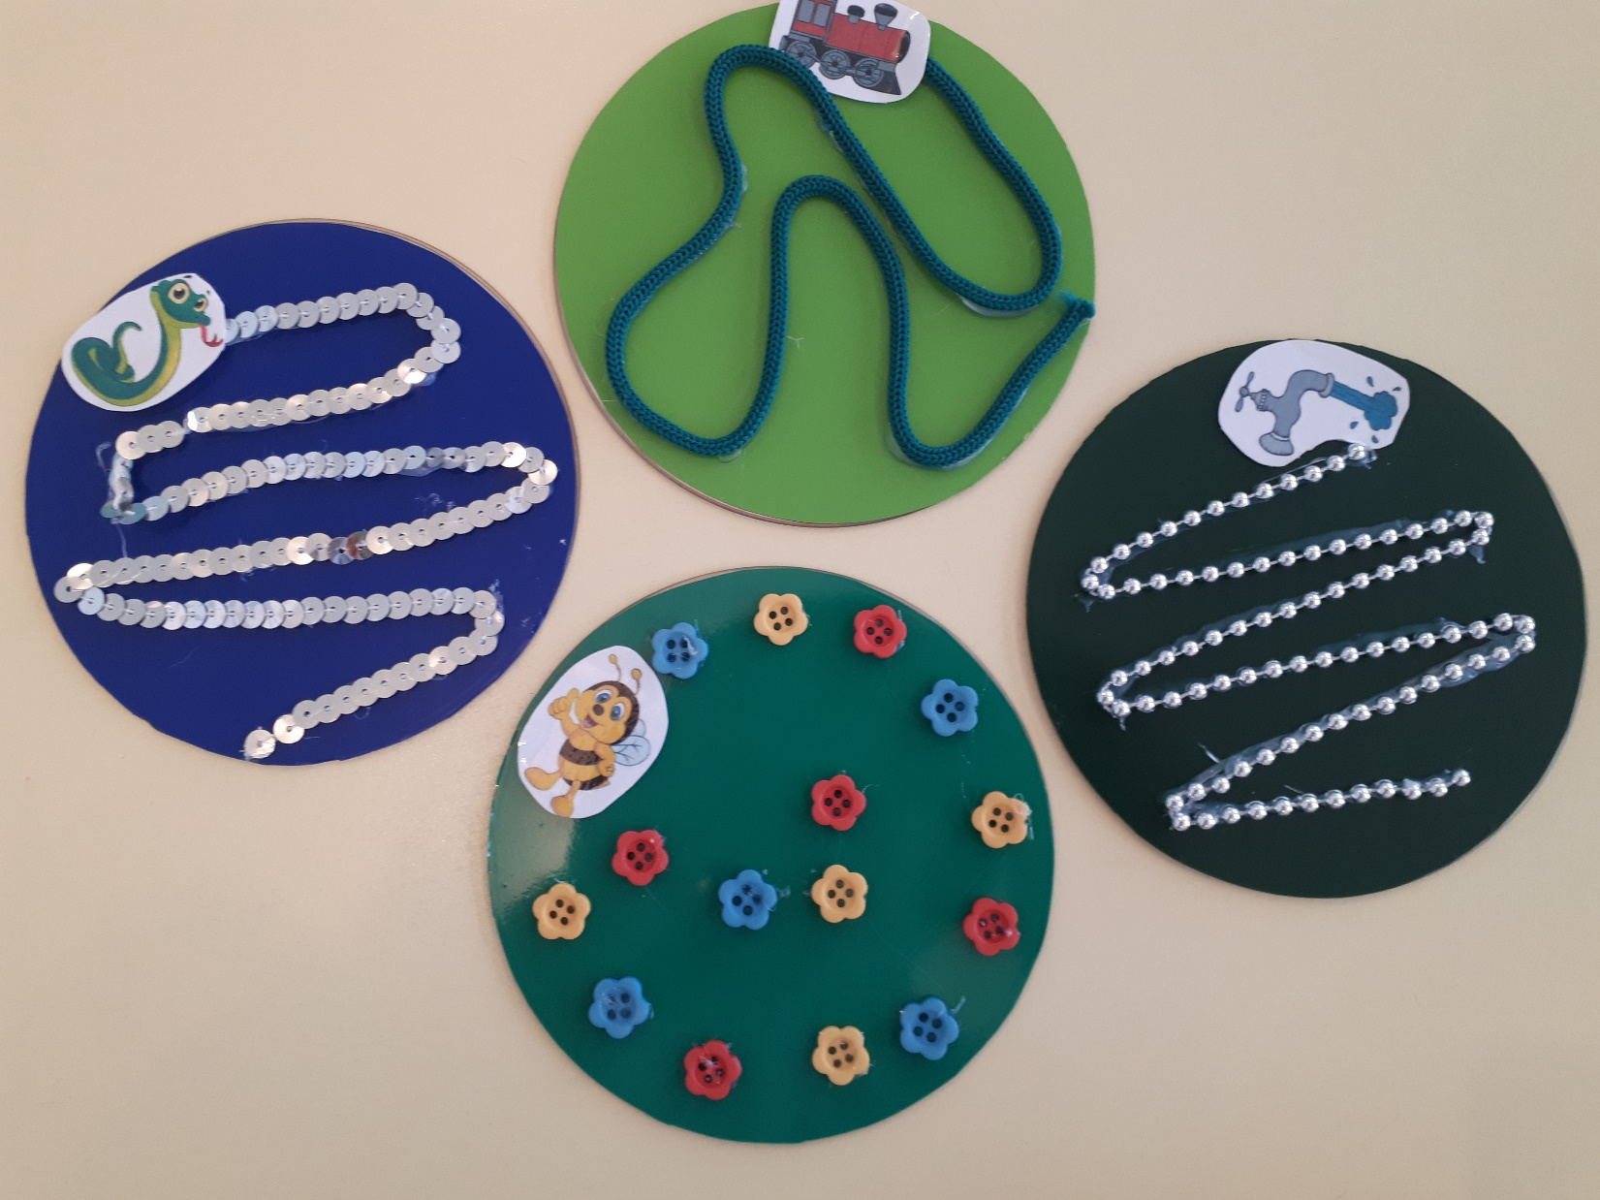

Slide 5
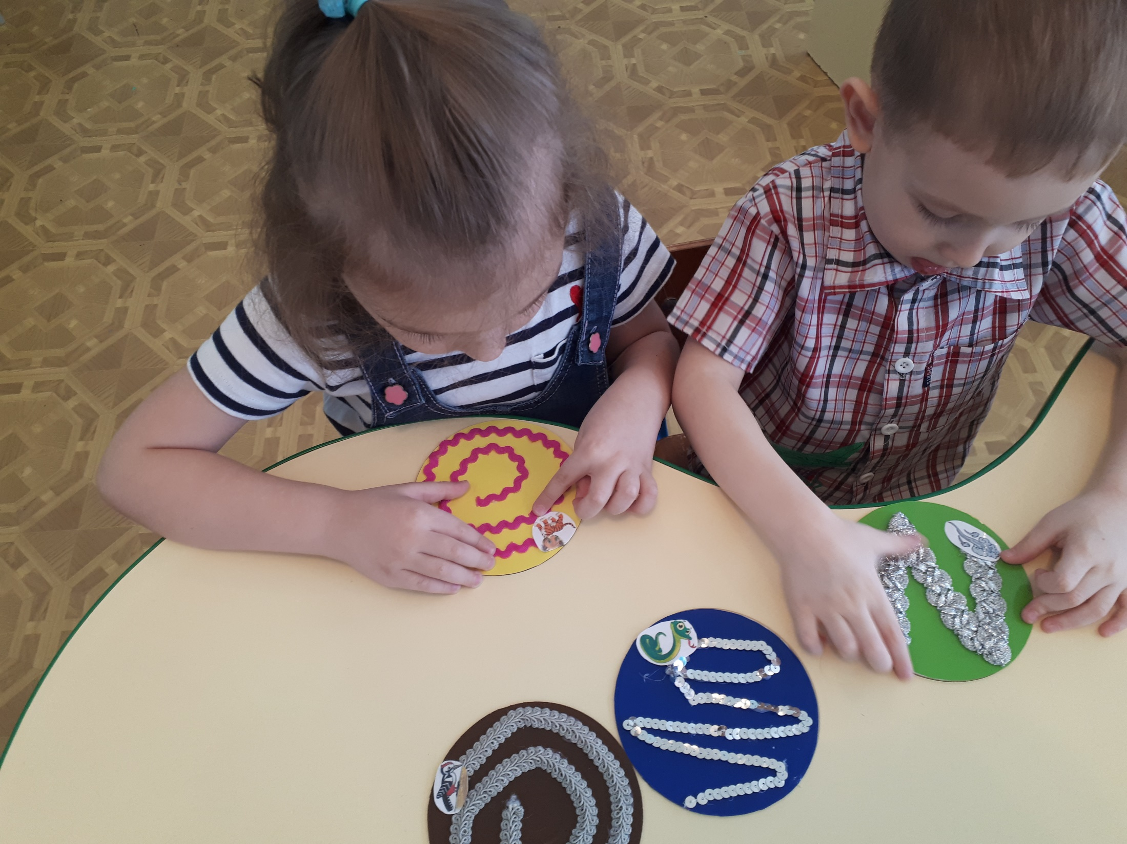

Slide 6
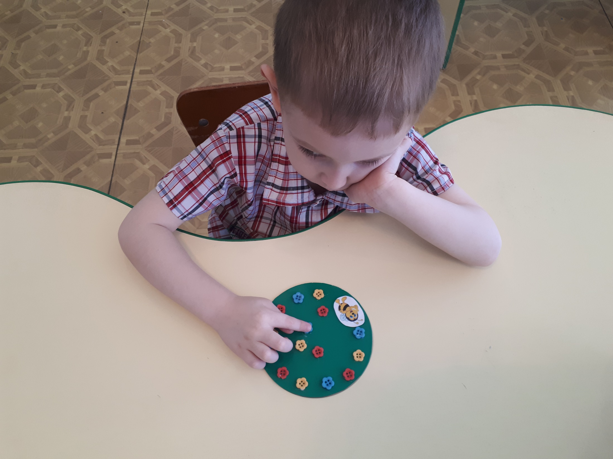

Slide 7
Цель – выработать у детей интерес к автоматизации изолированных звуков

Slide 8
Задачи
Образовательные:
- Предоставить детям увлекательную игру со звуками
упражнять детей в произношении определенных звуков
Расширять словарь: шершавая, гладкая, узкая, широкая…
Развивающие:
Развивать мелкую моторику пальцев рук
Развивать произвольное внимание и зрительно-двигательной координации
Воспитательные:
- Воспитывать эмоциональность речи

Slide 9
Оборудование: старые диски, обклеенные самоклеящейся пленкой, мелкие картинки и наклеенные на них шнурочки, декоративная тесьма (разные по толщине и составу-тесьма, пайетки, вьюн, пуговицы)

Slide 10
Содержание игры: Ребенок выбирает диск и пальчиком проводит по дорожке, произнося при этом изолированный звук. Сначала взрослый может помочь ребенку держа его руку, чтобы «пройтись» по дорожкам, в дальнейшем добиваясь полной его самостоятельности

Slide 11
Варианты игровых упражнений с дисками разнообразны:
1 вариант- ходьба пальчиками по дорожкам (точечный массаж пальцев)
2 вариант- ребенок выбирает диск, рассматривает картинку, называет её и проводя пальчиком по дорожке произносит автоматизируемый звук.
3 вариант – ребенок угадывает диск по названному признаку. Взрослый произносит звук, а ребенок догадывается о каком предмете загадка.

